Slide 2
Richter
Kapitel: 21 | Verse: 618
Bibel
Engel des Herrn: 59x
Engel Gottes: 9x
Richter Anteil
19x 32%
3x 33%

Slide 3
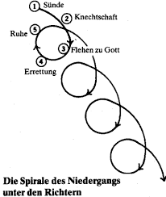
Einleitung
Der zunehmende Abfall
„Jeder tat, was recht war in seinen Augen.“ Ri 21,25b

Slide 4
Einleitung

Slide 5
Einleitung
Der zunehmende Abfall
„Aber ich habe gegen dich, dass du deine erste Liebe verlassen hast.“ Offb 2,4
„Siehe, ich stehe an der Tür und klopfe an;“ Offb 3,20a

Slide 6
Einleitung
Die Richter
Otniël: Der Sohn vom jüngeren Bruder Kalebs
Ehud: Der Linkshänder
Schamgar: Der mit dem Rinderstachel
Debora: Eine Frau
Barak: Der Führungsscheue
„Denn seht, eure Berufung, Brüder, dass es nicht viele Weise nach dem Fleisch, nicht viele Mächtige, nicht viele Edle sind; 27 sondern das Törichte der Welt hat Gott auserwählt, damit er die Weisen zuschanden macht; und das Schwache der Welt hat Gott auserwählt, damit er das Starke zuschanden macht.“ 1Kor 1,26-27

Slide 7
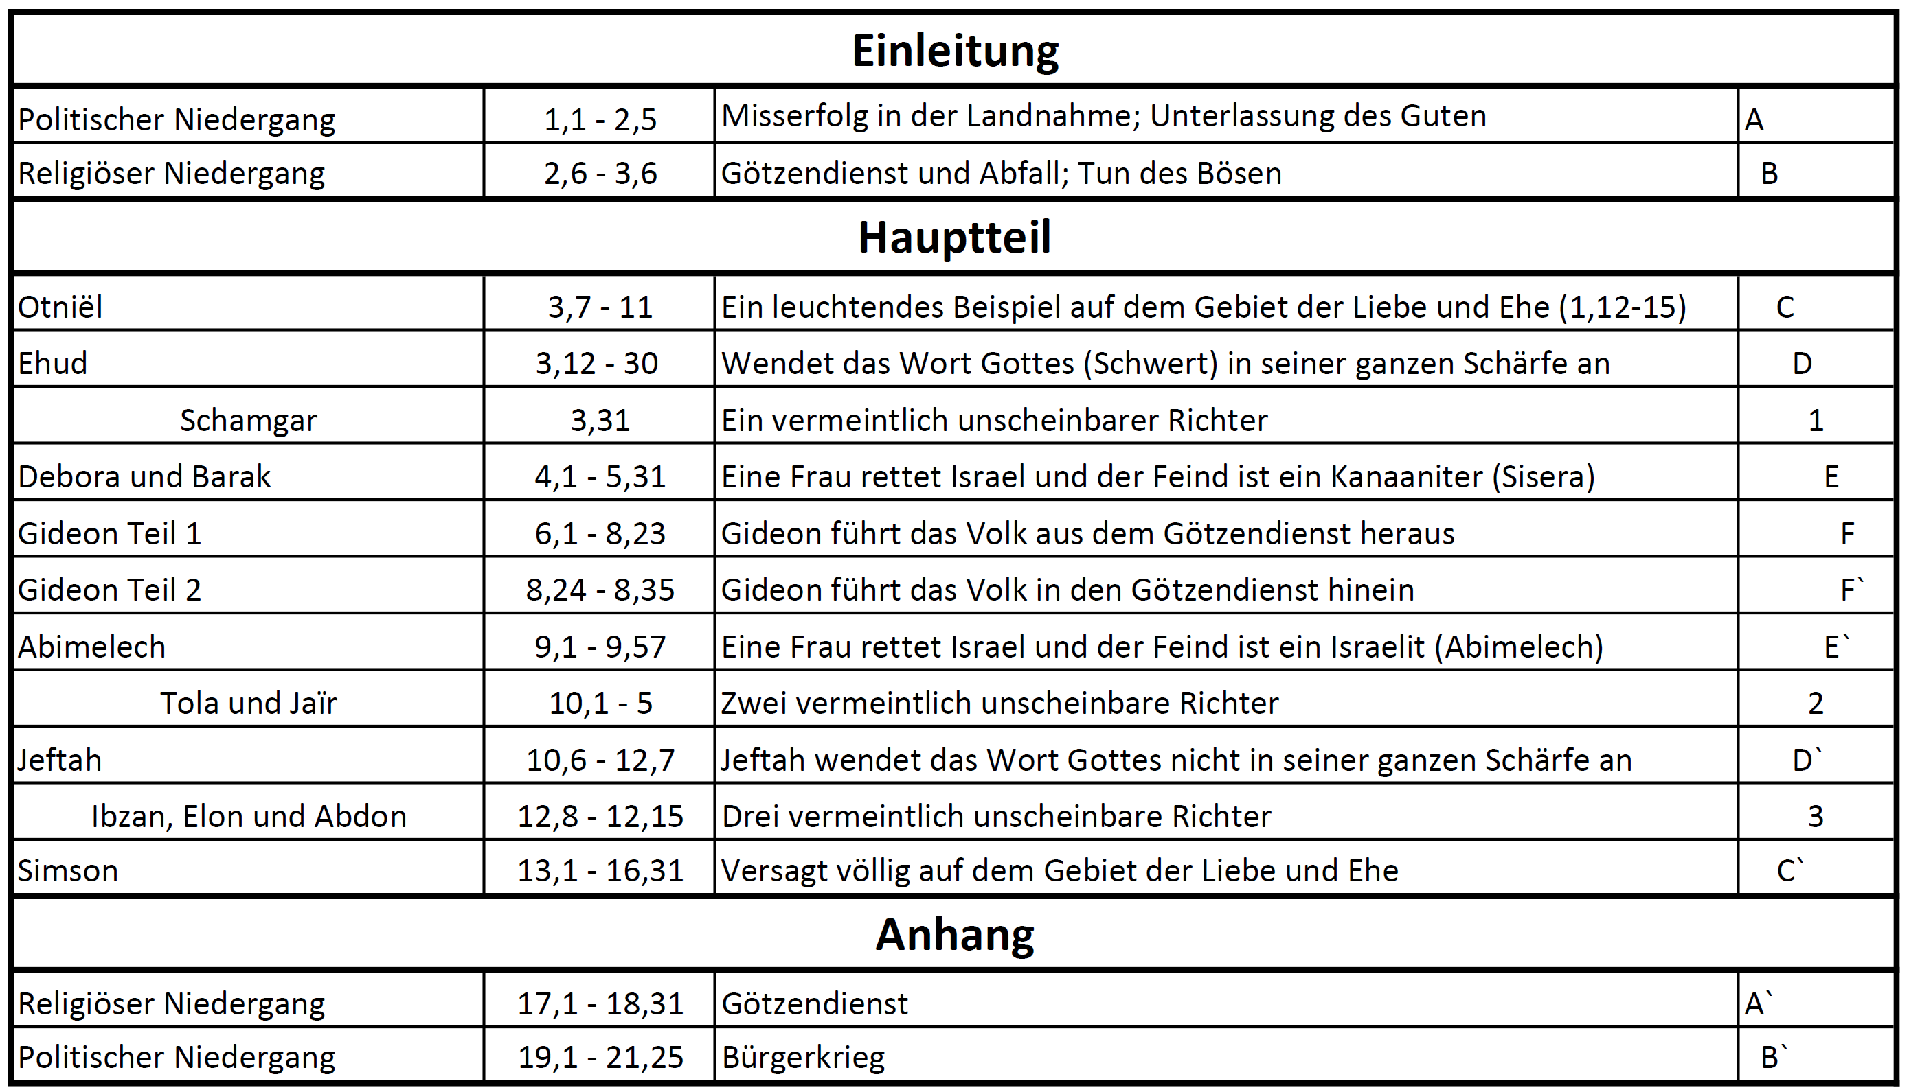

Slide 8
Otniël
„Und die Söhne Israel taten, was böse war in den Augen des HERRN, und vergaßen den HERRN, ihren Gott, und sie dienten den Baalim und den Ascheren.“ Ri 3,7
„Da entbrannte der Zorn des HERRN gegen Israel, und er verkaufte sie in die Hand Kuschan-Rischatajims, des Königs von Aram-Naharajim; und die Söhne Israel dienten dem Kuschan-Rischatajim acht Jahre.“ Ri 3,8
„Dies aber ist das Gericht, dass das Licht in die Welt gekommen ist, und die Menschen haben die Finsternis mehr geliebt als das Licht, denn ihre Werke waren böse.“ Joh 3,19

Slide 9
Otniël
„Und die Söhne Israel schrien zu dem HERRN um Hilfe. Da ließ der HERR den Söhnen Israel einen Retter erstehen, der rettete sie: Otniël, den Sohn des Kenas, den Bruder Kalebs, der jünger war als er.“ Ri 3,9
„Und Kaleb sagte: Wer Kirjat-Sefer schlägt und es einnimmt, dem gebe ich meine Tochter Achsa zur Frau.“ Ri 1,12
„Da nahm es Otniël ein, der Sohn des Kenas, der Bruder Kalebs – jünger als er –; und er gab ihm seine Tochter Achsa zur Frau.“ Ri 1,13

Slide 10
Otniël
„Und von dort ging er gegen die Bewohner von Debir vor; der Name von Debir war aber früher Kirjat-Sefer.“ Ri 1,11
„Ebenso ermahne die jungen Männer, […] In der Lehre beweise Unverdorbenheit, würdigen Ernst,“ Tit 2,6-7
„Und es geschah, als sie herbeikam, da trieb sie ihn an, von ihrem Vater das Feld zu fordern. Und sie sprang vom Esel herab. Da sagte Kaleb zu ihr: Was hast du?“ Ri 1,14

Slide 11
Otniël
„Und sie sagte zu ihm: Gib mir einen Segen! Denn ein dürres Südland hast du mir gegeben, so gib mir auch Wasserquellen! Da gab ihr Kaleb die oberen Quellen und die unteren Quellen.“ Ri 1,15
„Er hat uns mitauferweckt und mitsitzen lassen in der Himmelswelt in Christus Jesus,“ Eph 2,6
„Christus in euch, die Hoffnung der Herrlichkeit.“ Kol 1,27b

Slide 12
Otniël
„Und der Geist des HERRN kam über ihn, und er richtete Israel. Und er zog aus zum Kampf, und der HERR gab Kuschan-Rischatajim, den König von Aram-Naharajim, in seine Hand, und seine Hand wurde stark über Kuschan-Rischatajim. 11 Und das Land hatte vierzig Jahre Ruhe. Und Otniël, der Sohn des Kenas, starb.“ Ri 3,10-11
„Legt nun ab alle Bosheit […],2 und seid wie neugeborene Kinder, begierig nach der vernünftigen, unverfälschten Milch“ 1Pt 2,1-2a

Slide 13
Ehud
„Und die Söhne Israel taten weiter, was böse war in den Augen des HERRN. Da machte der HERR Eglon, den König von Moab, stark gegen Israel, weil sie taten, was böse war in den Augen des HERRN.“ Ri 3,12
„Da schrien die Söhne Israel zu dem HERRN um Hilfe, und der HERR ließ ihnen einen Retter erstehen: Ehud, den Sohn des Gera, einen Benjaminiter, einen Mann, der Linkshänder war.“ Ri 3,15a

Slide 14
Ehud
„Und Ehud machte sich ein Schwert, das zwei Schneiden hatte, eine Elle seine Länge; das gürtete er unter seinem Gewand an seine rechte Hüfte.“ Ri 3,16
„Denn das Wort Gottes ist lebendig und wirksam und schärfer als jedes zweischneidige Schwert“ Hebr 4,12a

Slide 15
Ehud
„Und Ehud kam zu ihm herein, als er gerade in dem kühlen Obergemach saß, das für ihn allein bestimmt war. Und Ehud sagte: Ein Wort Gottes habe ich an dich! Und er stand auf vom Sitz.“ Ri 3,20
„Da streckte Ehud seine linke Hand aus und nahm das Schwert von seiner rechten Hüfte und stieß es ihm in den Bauch.“ Ri 3,21
„Also ist der Glaube aus der Verkündigung, die Verkündigung aber durch das Wort Christi.“ Röm 10,17

Slide 16
„So sollen umkommen alle deine Feinde, HERR! Aber die, die ihn lieben, sollen sein, wie die Sonne aufgeht in ihrer Kraft!“ Ri 5,31
„und sein Angesicht war, wie die Sonne leuchtet in ihrer Kraft.“ Offb 1,16b

